Slide 1
CHÀO MỪNG QUÝ THẦY CÔ
VỀ DỰ GIỜ THĂM LỚP
Môn Tự nhiên và Xã hội lớp 3
BÀI 13: MỘT SỐ BỘ PHẬN CỦA THỰC VẬT (TIẾT 3)

Slide 2
KHỞI ĐỘNG
TRÒ CHƠI: TIA CHỚP

Slide 3
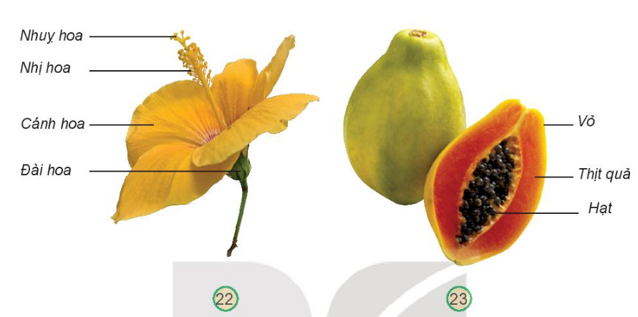
1. Tìm hiểu các bộ phận của hoa và quả.
Em hãy quan các hình 22-23, chỉ và nói tên các bộ phận của hoa và quả
+ Các bộ phận của hoa: nhụy hoa, nhị hoa, cánh hoa, đài hoa
+ Các bộ phận của quả: Vỏ, thịt quả, hạt

Slide 4
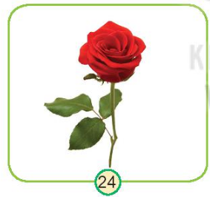
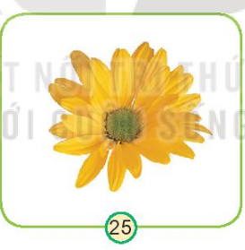
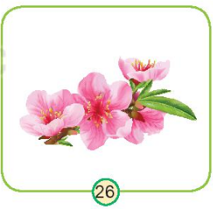
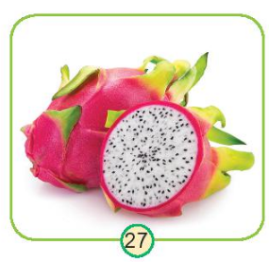
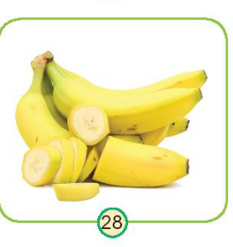
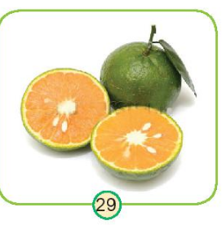
2. Tìm hiểu về đặc điểm của hoa và quả (màu sắc, kích thước,…).
Kết luận: Hoa và quả có hình dạng, kích thước, màu sắc rất đa dạng
Làm việc nhóm đôi, nhận xét và so sánh về màu sắc và hình dạng của các loại hoa, quả sau đây

Slide 5
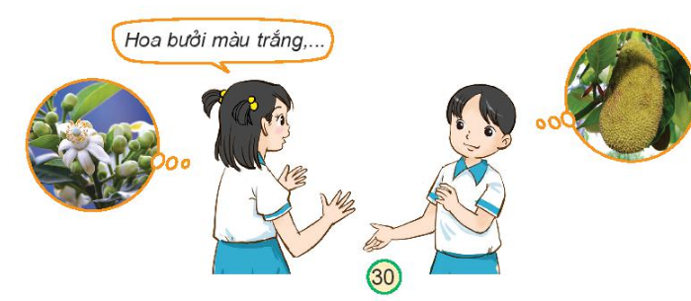
3. Kể được một số hoa, quả khác nhau
TRÒ CHƠI AI NHANH AI ĐÚNG
Làm việc nhóm 4 và viết nhanh tên các loại hoa, quả mà em biết vào phiếu sau
Tên các loài hoa | Tên các loại quả
Hoa hồng
Quả nhãn
Hoa loa kèn
Quả mãng cầu
Hoa hướng dương
Quả sầu riêng
Hoa sen
Quả vải
Hoa cẩm tú cầu
Quả dứa (thơm)

Slide 6
4. Tìm hiểu về thực vật nơi em sống.
Hãy ra vườn trường, quan sát và ghi chép lại những gì các em quan sát được và viết vào phiếu sau đây
Tên cây | Đặc điểm
 | Rễ | Thân | Lá | Hoa | Quả
Cây cau | Rễ chùm | Thân đứng | Lá màu xanh, dài | Hoa màu vàng nhạt | Quả màu xanh
? | ? | ? | ? | ? | ?

Slide 8
XIN CHÂN THÀNH CẢM ƠN
QUÝ THẦY CÔ GIÁO VÀ CÁC EM

